Slide 1
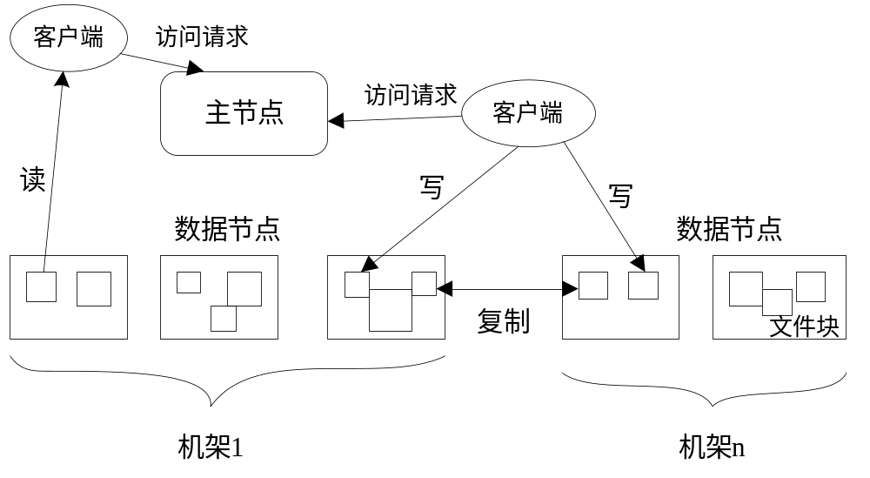
3.1.2 分布式文件系统的结构
分布式文件系统在物理结构上是由计算机集群中的多个节点构成的，这些节点分为两类，一类叫“主节点”(Master Node)或者也被称为“名称结点”(NameNode)，另一类叫“从节点”（Slave Node）或者也被称为“数据节点”(DataNode)
图3-2 大规模文件系统的整体结构

